Slide 1
Introdução à Pesquisa em Ensino de Física
Aula 3
Grupos de pesquisa e Pesquisadores da área
Profa. Cristina Leite
Prof. Cristiano Mattos

Slide 2
Grupos de Pesquisa e Pesquisadores em Ensino de Ciências
USP

Slide 3
Pós-graduação Interunidades
Lista de Orientadores
https://portal.if.usp.br/cpgi/pt-br/orientadores
Linhas de Pesquisa do programa
https://portal.if.usp.br/cpgi/pt-br/linhas-de-pesquisa

Slide 4
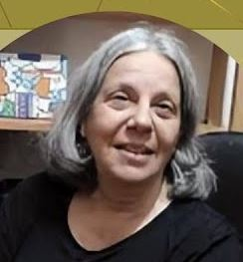
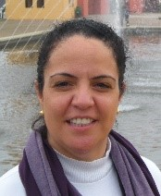
Algumas pesquisadoras
Maria Regina Dubeux Kawamura
https://drive.google.com/file/d/1lvH9vLD0NwtGhiobuBiabyGSmuS-EflJ/view?usp=sharing
https://drive.google.com/file/d/1Lks-Uz8ABpU-nXojYLiSWYjXlf_uJGZx/view?usp=sharing
Valéria Dias
https://drive.google.com/file/d/1D0-6uB5agpXCbV_iNubZ_dkSCFOvbYmb/view?usp=sharing

Slide 5
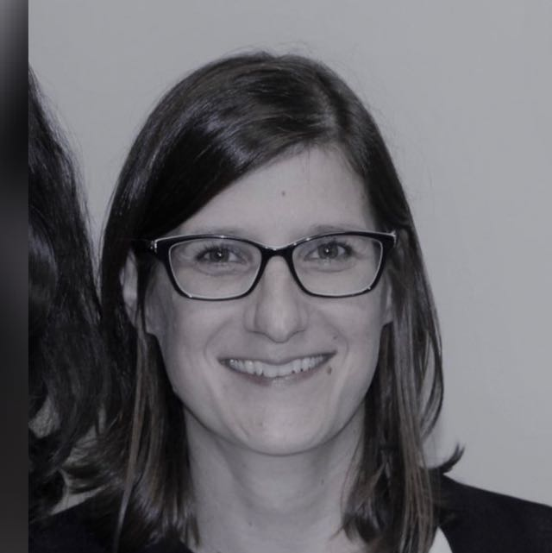
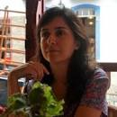
Algumas pesquisadoras
Lúcia Sasseron - LAPEF
https://drive.google.com/file/d/1kRxs_SK_L2d-f17Y-j_-8PENj4ucGas3/view?usp=sharing
Cristina Leite - GIPEC
https://www.canva.com/design/DAFKtqwwboc/k2cDIiL674Y6Dol6doghDw/view?utm_content=DAFKtqwwboc&utm_campaign=designshare&utm_medium=link&utm_source=recording_view

Slide 6
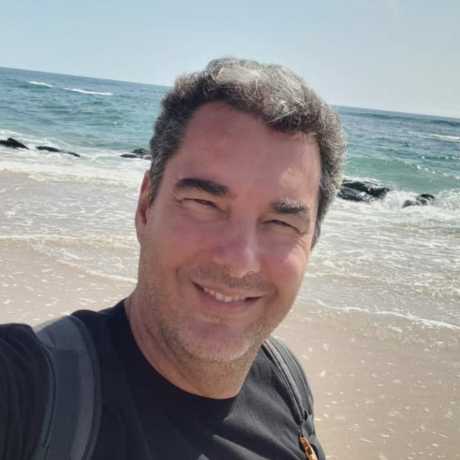
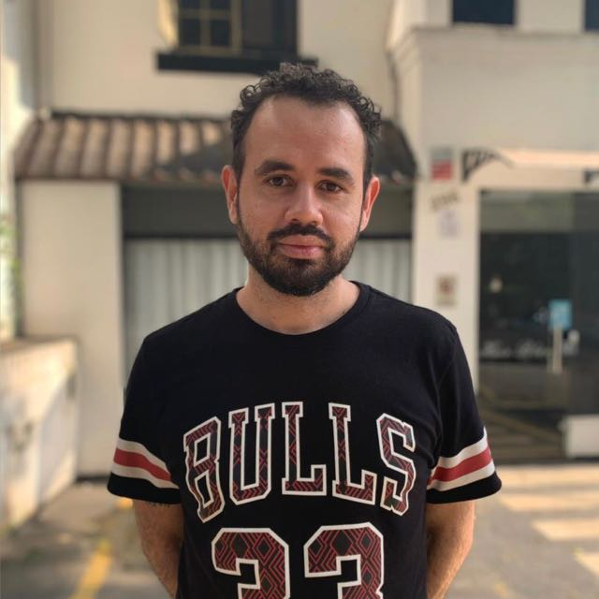
Alguns Pesquisadores
Cristiano Mattos - ECCo
https://drive.google.com/file/d/1OMLsjmjE033Q-G3Ff8SYvP2AHlTs8H7C/view?usp=sharing
Ivã Gurgel - TEHCO
https://drive.google.com/file/d/1_PVyWjNZEzkY4988KXrt2VVawfDj9fe2/view?usp=sharing

Slide 7
Rodada de conversas
Muita diferença em relação ao que vocês já sabiam ou ao que vocês encontraram no Lattes?

Slide 8
Elementos constituintes e estruturadores de uma pesquisa

Slide 9
Produções
Rever o texto orientador do Projeto de Pesquisa
Introdução; contexto; objetivos
Metodologia; Resultados; Considerações
Ler e organizar a atividade "ELEMENTOS CONSTITUINTES E ESTRUTURADORES DE UMA PESQUISA" individualmente
Compartilhar e dialogar com o grupo as respostas

Slide 10
EM CADA PEQUENO GRUPO
Distribuição dos papéis
A facilitadora é a pessoa com a roupa mais colorida
Facilitador (a) Garantir que todos entenderam e têm acesso à tarefa. Atentar-se ao que os outros precisam.
Controlador (a) do Tempo Combinar os tempos com seu grupo, e ficar atenta ao relógio.
Repórter Garantir que as ideias de todos estão representadas no produto final e estar pronta para apresentar, se for chamada.
A harmonizadora é a pessoa com a roupa menos colorida
Harmonizador (a) Mediar desentendimentos e construir pontes. Reconhecer publicamente as ideias e contribuições de cada participante.
sul

Slide 11
Atividade
Elementos Estruturadores
Você poderá contribuir com seu grupo
Trazendo contribuições vindas das leituras prévias;
Sintetizando e conectando ideias e compreensões;
Colocando-se na perspectiva do autor;
Usando as ideias dos colegas para aprofundar a discussão.
Ninguém tem todas essas habilidades. Tod@s temos ao menos uma delas!

Slide 12
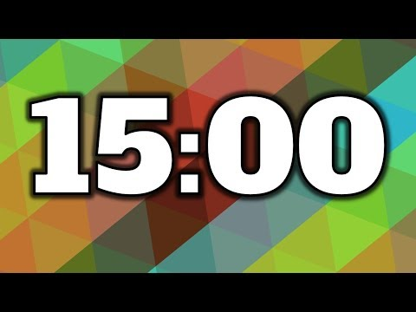
Produções
Rever o texto orientador do Projeto de Pesquisa
Ler e organizar a atividade "ELEMENTOS CONSTITUINTES E ESTRUTURADORES DE UMA PESQUISA" individualmente
Compartilhar e dialogar com o grupo as respostas

Slide 13
Rodada de conversas
diálogos no grande grupo

Slide 14
Elementos constituintes e estruturadores de uma pesquisa
A necessidade da formação continuada de professores na área de Ciências mostra-se premente num mundo onde as transformações, nos diversos setores da sociedade, são muito velozes. Contudo, muitos professores do ensino básico não têm como dar continuidade a essa formação em função das condições de trabalho, que os obriga a trabalhar dezenas de horas em sala de aula.
A educação a distância está se configurando como uma alternativa para suprir a demanda por uma formação continuada de professores, já que “a formação contínua dos professores é uma das aplicações mais evidentes dos métodos de aprendizagem aberta a distância” (LEVY, 1999, p.71).
Dentre os cenários, modelos e tecnologias da Educação a Distância, Struchiner e Giannella (2001) apontam, como tendência, os ambientes virtuais de aprendizagem, onde os recursos das tecnologias da informação e da comunicação potencializam a interatividade e a autonomia do aluno, não se restringindo à interação professor-aluno, mas ampliando a integração.
Notes:
(N) (J) (H)

Slide 15
Este estudo tem como objetivo a análise de um curso a distância para a formação continuada de professores, viabilizado pelo InterAge e oferecido a várias regiões do país (ARAÚJ0, 2005). As questões de estudo que nortearam essa pesquisa procuraram caracterizar em que medida a realização das atividades do curso favoreceu a progressão do Conhecimento Profissional Docente.
O InterAge (REZENDE et al., 2003) é um ambiente virtual construtivista de aprendizagem, elaborado pelo NUTES/UFRJ, voltado para a formação continuada de professores de Física e Matemática.
Em linhas gerais, a metodologia dos cursos a distância viabilizados pelo InterAge procura desenvolver o conhecimento profissional docente (PORLÁN e RIVERO, 1998) a partir de situações problema que são resolvidas na forma de planejamento de uma ou mais unidades de ensino, com o apoio de um banco de recursos pedagógicos e da interação on line com outros professores e tutores.
Espera-se que os participantes iniciem a apropriação dos recursos pedagógicos presentes no InterAge. Espera-se que essa apropriação possa ser identificada através do contraste entre o conhecimento prático, que os participantes trazem de suas experiências como docentes ou discentes, e o conhecimento teórico, apresentado principalmente nos textos de apoio.
Notes:
(A) (G) (E) (D)

Slide 16
Os conteúdos dos planejamentos de aula, elaborados pelos professores ao final do curso, serão analisados qualitativamente, buscando classificar as metodologias de ensino-aprendizagem propostas segundo as concepções apontadas por Porlán & Rivero (1998) sobre o conhecimento escolar.
Para coletar os dados necessários ao estudo foram utilizadas as ferramentas do próprio InterAge, accessíveis no modo do coordenador que, basicamente, armazena os dados pessoais, os planejamentos elaborados pelos cursistas, os dados de navegação dos participantes e apresenta estas informações em análises estatísticas.
A participação dos fóruns de discussão e a comunicação por e-mail foram analisadas quantitativamente. O conteúdo dessas mensagens será investigado por EGG (2005). A partir dos dados gravados no histórico de navegação, serão analisados quantitativamente os acessos ao ambiente, aos textos de apoio oferecidos, aos materiais educativos e aos links.
Notes:
(F) (B) (M)

Slide 17
O curso teve duração de sete semanas e nele foi apresentada uma situação-problema da prática pedagógica do professor de Física (intitulada Métodos tradicionais de ensino e os conceitos de calor e temperatura) que teria que ser resolvida na forma de um planejamento de aula, incorporando os recursos pedagógicos oferecidos.
Desenvolveram as atividades desse curso a distância 31 professores de oito Estados brasileiros, sendo que todos os participantes inscritos no curso lecionam no ensino médio. Após o início do curso, 8 participantes nunca mais acessaram o InterAge; 18 participaram das atividades, mas não cumpriram todas as tarefas solicitadas; e apenas 5 concluíram todas as etapas do curso. As poucas justificativas dadas para o abandono incluíram a falta de tempo, a sobrecarga de trabalho de trabalho nas escolas e problemas técnicos com o computador.
Os participantes concluintes foram bastante participativos ao longo de todo o curso. A média de envio de mensagens desse grupo foi igual a 13,2 mensagens, enquanto que a média dos não concluintes foi igual a 3,4. Observou-se que, apesar do curso ter como objeto de estudo uma única situação-problema, os textos de apoio relacionados às demais situações-problema presentes no InterAge despertaram o interesse da maioria dos participantes.
Notes:
(C) (P) (L)

Slide 18
Os planejamentos dos professores Márcio, Bruno e Oto (nomes fictícios) não apresentaram alterações significativas em suas concepções. Eles acessaram a menor quantidade de recursos pedagógicos do grupo de concluintes. Os professores Leo e Rafael apresentaram alterações significativas em suas concepções. Rafael apresenta coerência em seu planejamento, com concepções ligadas ao ensino tradicional nas duas primeiras versões de planejamento, que evoluem para concepções tecnicistas. As versões de Leo, por sua vez, apresentam concepções incoerentes entre si.
Considerando as análises realizadas, aparentemente, a progressão do conhecimento profissional docente se relacionou mais à apropriação dos recursos pedagógicos do que à orientação dos tutores. Poucos professores manifestaram de fato apropriações de novas concepções de ensino. No entanto, o número pequeno de concluintes pode comprometer qualquer generalização. Por outro lado, é a redução do número de participantes ao longo do processo aquilo que mais chamou a atenção.
Notes:
(I) (O)

Slide 19
Atividade 3 - Parte A - IDENTIFICANDO QUESTÕES AFINS
Data para entrega: Até 31 de agosto (moodle)
Uma forma de começar a definir uma proposta de pesquisa consiste em identificar possíveis trabalhos que tenham afinidade com seus interesses. Nesse sentido, propomos que você consulte fontes e sistemas de busca e selecione três artigos ou publicações relevantes. Serão, portanto, escolhas de textos que tenham algo em comum entre si.
Elabore um pequeno parágrafo inicial apresentando o tema, que segundo seu olhar, os trabalhos selecionados têm em comum.
Elabore um breve resumo (tipo 5 ou 8 linhas) de cada um dos três artigos escolhidos.
Apresente as referências bibliográficas dos artigos selecionados.

Slide 20
Atividade 3 - Parte B - CONSTRUINDO CONTEXTOS
Data para entrega: até 14 de Setembro (por moodle)
Esse é um desdobramento da primeira parte da atividade, já realizada. O objetivo é utilizar os resumos dos artigos já selecionados para construir uma reflexão sobre eles, no sentido de apresentar um contexto de pesquisa.
Introduza um título
Mantenha ou reelabore seu pequeno parágrafo inicial apresentando o tema que vai ser tratado (presente nos artigos selecionados).
Com base nos artigos selecionados, escreva um comentário sobre eles, incluindo informações objetivas e subjetivas. Podem ser retomados os resumos ou os artigos podem ser apresentados de alguma outra forma alternativa.
Ao citar os artigos no texto, utilize corretamente as formas de referências bibliográficas, apresentando-as ao final.

Slide 21
Algumas sugestões para a elaboração de um resumo
De maneira geral, é imprescindível que um resumo apresente: assunto e objetivos do texto; a articulação das ideias e principais conclusões do autor.
Além disso, é importante que a linguagem utilizada seja objetiva, respeitando a ordem de exposição do texto, sem a ocorrência de repetições de frases (ou até mesmo citações) do original. Outro ponto a ser destacado: um resumo não deve possuir juízo de valor. Ou seja, opiniões pessoais não fazem parte deste tipo de produção, que deve ainda ser capaz de dispensar a consulta do texto original¹.
O principal item avaliado é a presença das ideias principais do autor. Por mais que uma dada temática do texto possa parecer mais interessante e desperte o desejo de maior especificação, lembre-se que o resumo deve priorizar a construção total do autor.
Assim como qualquer produção textual, seu resumo também é avaliado em termos de redação (ortografia, pontuação, coesão textual).
É importante salientar que o resumo não consiste no recorte das principais partes do texto. Ela exige uma nova construção, um novo texto, seguindo as características já apontadas no item anterior.
¹ MEDEIROS, João Bosco. Redação Científica: a prática de fichamentos, resumos, resenhas. 11 ed. São Paulo: Atlas, 2010. p. 128.

